Slide 1
Algoritmos e estrutura de dados avançado
String Maze
João Pedro Grapeia Monteoliva
Antônio Ruan Procópio Dias
Matheus Esperança Rossi

Slide 2

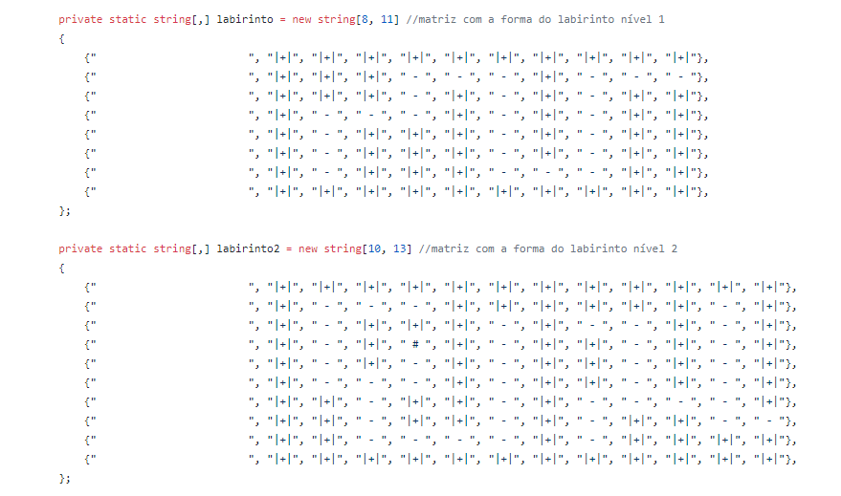
Matriz dos níveis

Slide 3
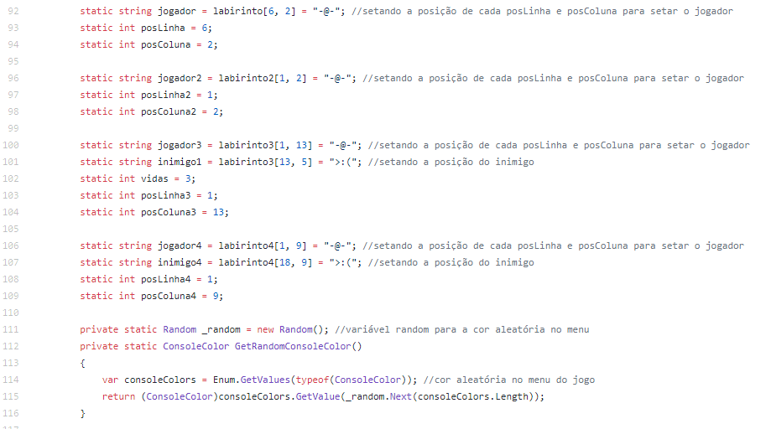
Definindo posição jogador e inimigo

Slide 4
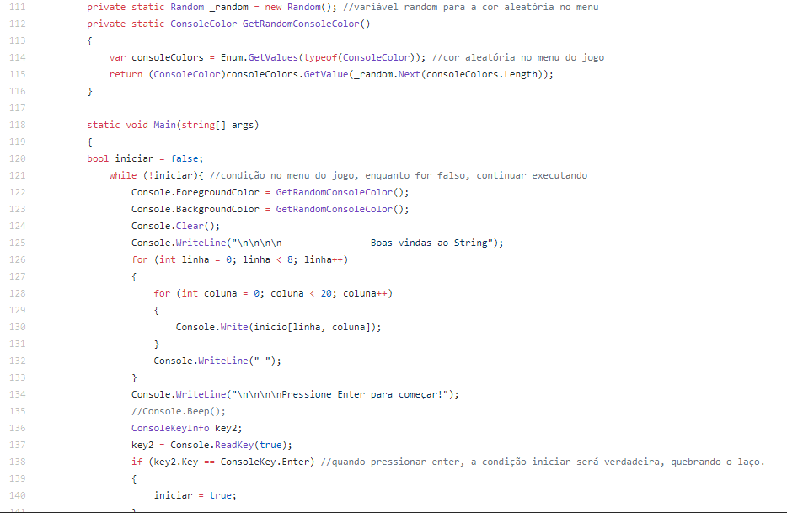
Tela inicial

Slide 5
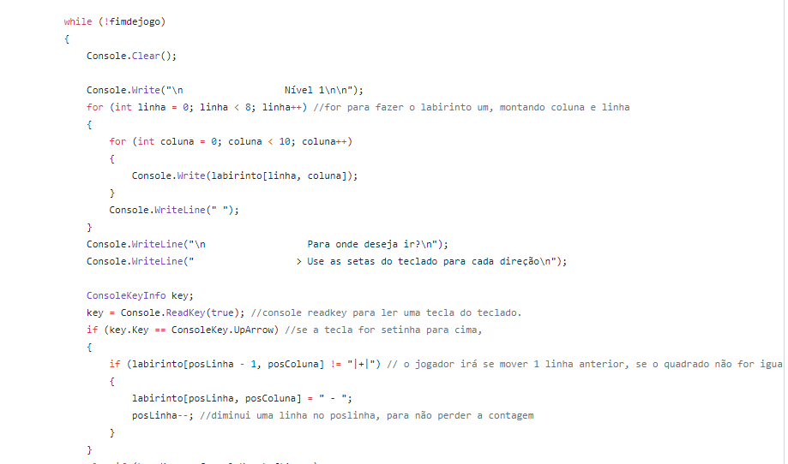
Nível 1

Slide 6
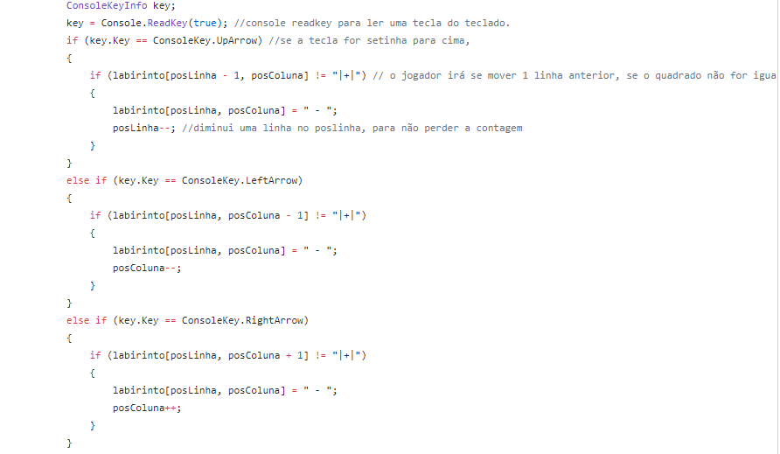
Controles

Slide 7
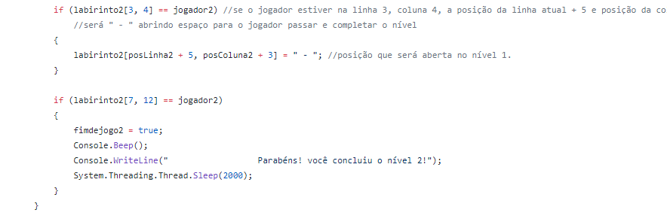
Mecânica da chave
-Para completar o nível, o jogador deve coletar a chave

Slide 8
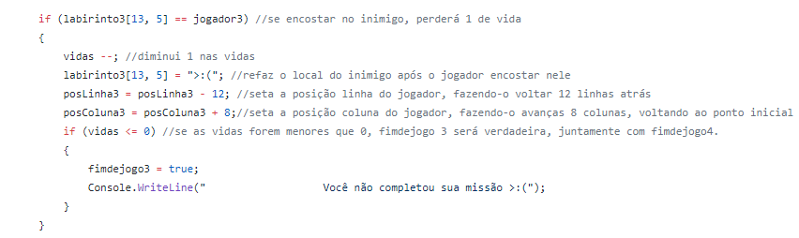
Mecânico do inimigo
-Se o jogador encostar no inimigo, ele perderá 1 vida, se a vida for menor que 1, fim de jogo!

Slide 9
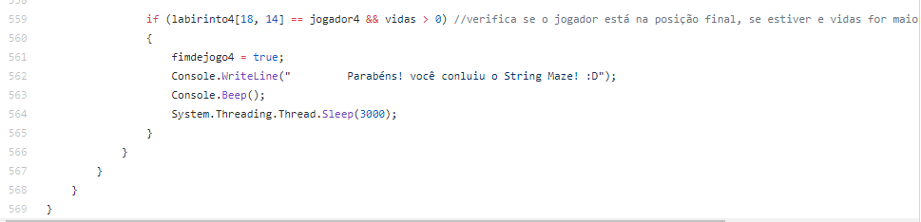
Último nível

